Slide 1
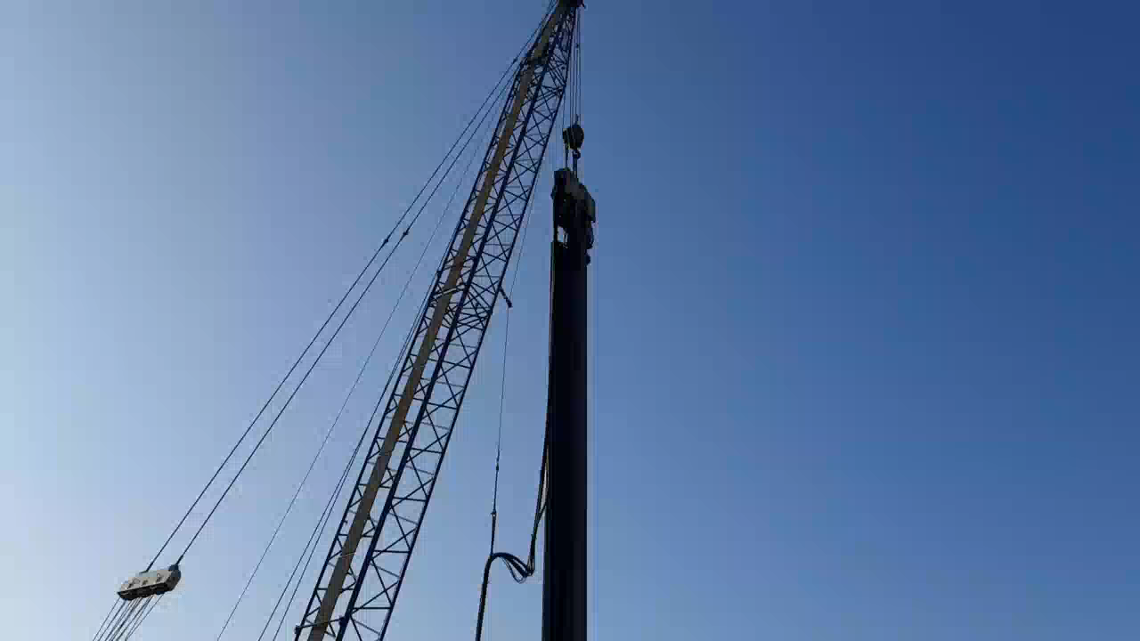
Uitvoering hulpscherm
Filmpje damwandproef 13 februari 2023
Notes:
Reden harder – zachter: stalen planken trillen tegen / langs elkaar (resonantie)

